Slide 1
Verdieping en verbreding

Slide 2
Doelen Potential: samen onderweg…
COMPETENTIEONTWIKKELING
van (toekomstige) leraren en teams
om inclusieve leeromgevingen te creëren
DOEL A
Diversiteit waarderen en benutten in de klaspraktijk
DOEL B
Verbindende samenwerking realiseren
School
(Team, leerling, pedagogische begeleider counselor, CLB, …)
Ouders
Gemeenschap
Via: professionele ontwikkeling

Slide 3
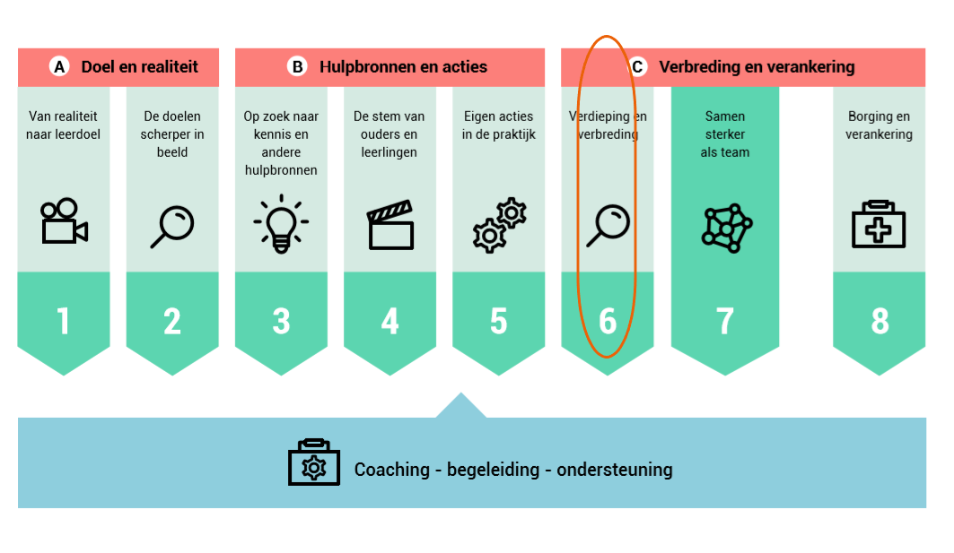
Professionaliseringstraject voor leerkrachten

Slide 4
Doelen
Je maakt zichtbaar welk leerproces je als inclusieve leerkracht doormaakte doorheen jouw acties.
Je verwerft inzicht in hoe je persoonlijk leerproces bijdraagt aan het leerproces in het team en de school.
Je bereidt voor hoe je jouw kennis, inzichten en ervaringen kan delen met het brede schoolteam.

Slide 5
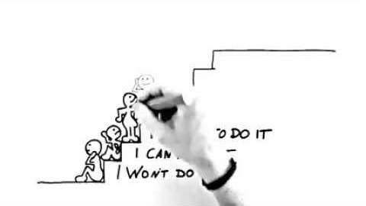
Multifocale lenzen: wat leerde ik en wat betekent dat voor onze school?
Waar sta je nu
als inclusieve leerkracht?
https://www.youtube.com/watch?v=-QfIkLcHAYM

Slide 6
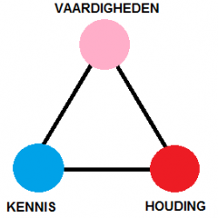
Competenties in het vizier: samen groeien in competenties gericht op inclusieve leeromgevingen…
We vertrekken van wat leerkrachten volgens
wetenschappelijk onderzoek best doen
om inclusieve leeromgevingen te creëren:
De diversiteit van leerlingen (h)erkennen, waarderen en benutten
Inzetten op positieve relaties in een veilig klasklimaat
Krachtige leerprocessen ontwerpen in een toegankelijke en flexibele leeromgeving
Samenwerken met diverse actoren
Doelgericht en actief aan de eigen professionele ontwikkeling werken
www.kenniscentrumpotential.be

Slide 7
Competenties in het vizier: waarderend onderzoek
We vertrekken van de aanwezige kracht en het potentieel
bij élke leerkracht – leerling- ouder
in élk team - élke school
in de verbindende samenwerking met diverse partners en actoren

Slide 8
Multifocale lenzen: wat leerde ik en wat betekent dat voor onze school?
Richtvragen
Als je de vijf competenties van de inclusieve leerkracht bekijkt, in welk van deze competenties ben je nu concreet gegroeid?
Wat heeft jou daarin geholpen?
Wat heb je gemist? Wat heb je nog nodig?
Waaraan wil je vanuit de vijf competenties als inclusieve leerkracht nu nog verder werken? Hoe ga je dat aanpakken?
Wat zou je vanuit dit leerproces kunnen delen met je breder schoolteam?

Slide 9
Multifocale lenzen: deelronde
Feedback collega’s/ coach:
Wat waardeer je in deze leerweg?
Wat kan je collega motiveren om door te zetten, om hiermee verder te gaan
Als jij of anderen deze weg ook willen gaan, wie of wat heb je dan nodig?
Bron: de leerkuil –Talentenlab, via
https://www.allesovergedrag.nl/2016/05/30/de-leerkuil/

Slide 10
Multifocale lenzen: wat leerde ik en wat betekent dat voor onze school?

Slide 11
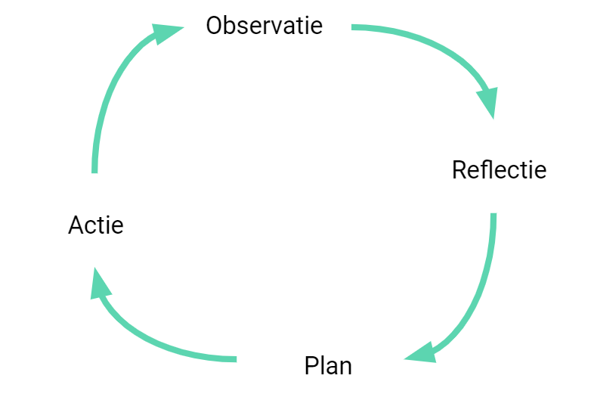
Aanknopen bij vorige bijeenkomsten
Actieonderzoek wordt gebruikt als een algemene term
die processen beschrijft van planning, verandering en evaluatie
gebaseerd op praktijkonderzoek en reflectie van binnenuit
met als doel ongelijkheid en uitsluiting in het onderwijs te verminderen

Slide 12
2. Van competentieontwikkeling
naar schoolontwikkeling
Situering uitwisselmoment
Werkwijze bij de voorbereiding

Slide 13
2. Van competentieontwikkeling
naar schoolontwikkeling
Doelbepaling

Slide 14
2. Van competentieontwikkeling
naar schoolontwikkeling
Keuze opbouw in delen en werkvormen

Slide 15
2. Van competentieontwikkeling
naar schoolontwikkeling
Concrete uitwerking, taak- en rolverdeling

Slide 16
Doelen bereikt?
Je maakt zichtbaar welk leerproces je als inclusieve leerkracht doormaakte doorheen jouw acties.
Je verwerft inzicht in hoe je persoonlijk leerproces bijdraagt aan het leerproces in het team en de school.
Je bereidt voor hoe je jouw kennis, inzichten en ervaringen kan delen met het brede schoolteam.

Slide 17
Bedankt!

